Slide 1
运筹学与优化理论
许 伟
中国人民大学信息学院

Slide 2
一、网络计划技术的概念
（一）基本原理
运用网络图来表达计划任务的进度安排及其中各项工作（程序）之间的相互关系，在此基础上进行网络分析，计算网络时间，找出关键工序和关键线路，并利用时差不断地改善网络计划，求得工期、资源与成本的优化。

Slide 3
（二）、特点
  直观性强，可形象反映工程全貌；
  主次、缓急清楚，便于抓住主要矛盾；
  可利用非关键路线上的工作潜力，加速关键作业进程，因而可缩短工期，降低工程成本；
  可估计各项作业所需时间和资源；
  便于修改；
  可运用电子计算机运算和画图，缩短计划编制时间。

Slide 4
二、 网络图的构成
（一） 活动
（二 ） 节点
（三 ） 线路

Slide 5
（一） 、活动
活动：指一项工作或一道工序。占用人力、物力、财力、空间和时间。
虚活动：作业时间为零的活动。只表示作业之间相互依存、相互制约、相互衔接的关系，但不占用人力、物力、空间和时间。
先行活动、后续活动和并行活动

Slide 6
（二） 、节点
节点：表示一项活动的开始或结束的那一点
不占用时间和资源

Slide 7
（三）、线路
线路：从网络始点开始，顺着箭线方向，连续不断地到达网络终点事项为止，中间由一系列首尾相连的结点和箭线组成的通道。
关键路线：网络图中所需工时最长的路线称为关键路线。关键路线上的工序称为关键工序。
注意：
（1）关键路线的完成时间决定整个工程的完工时间；
（2）关键路线不只一条。关键路线越多，组织工作越好，安排越紧凑。

Slide 8
例：某工程项目各活动之间关系及平均作业时间如下图所示，绘制网络图，计算时间参数并确定关键路径
活动名称 | A | B | C | D
先行活动 | - | - | A | B
作业时间 | 18 | 20 | 24 | 20

Slide 9
2 计算正常条件下网络的时间参数
2
C 24
A 18
4
1
D 20
B 20
3

Slide 10
三、 网络图的绘制原则
练习
网络图是有方向的，不允许出现回路
两个相邻的结点之间只能有一条箭线
箭线的首尾都必须有结点，不能从箭线中间引出另一条箭线
网络图必须只有一个网络始点和网络终点事项。
各项活动之间的衔接必须按逻辑关系进行

Slide 11
四、网络时间计算
  确定各项活动的作业时间
  计算各结点的最早与最迟时间
  计算各项活动的时间参数
  计算时差
  确定关键线路

Slide 12
1.确定各项活动的作业时间
三点时间估计法： 乐观时间 a ：顺利情况所需最短时间
  最大可能时间 m ：正常条件下所需时间
  悲观时间 b ：不正常条件所需最长时间
a + 4m + b
T =
作业平均时间
6
标在网络图中

Slide 13
2.计算各结点的时间参数
最早时间
2 最迟时间

Slide 14
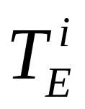
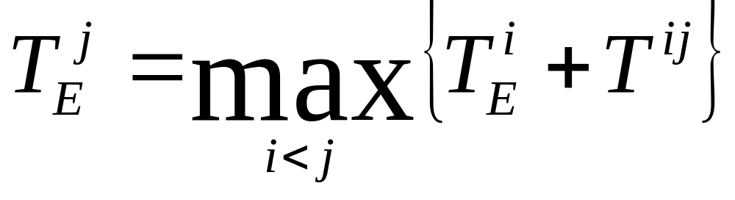
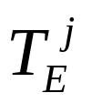


结点的最早时间
  概念：指从该结点开始的各项活动最早可能开始工作的时间。
：箭头结点 j 的最早时间
：箭尾结点 i 的最早时间
：活动i---j 的作业时间

Slide 15
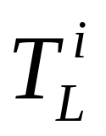
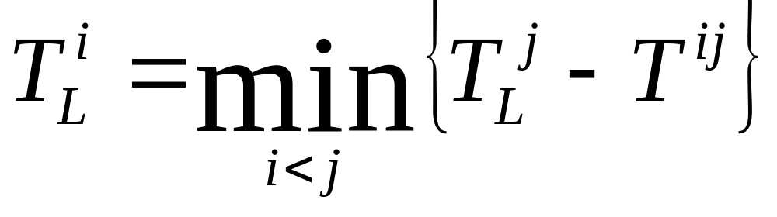
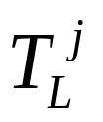
结点的最迟时间
练习
  概念：指以该结点为结束的各项活动最迟必须完成的时间。
：箭尾结点 i 的最迟时间
：箭头结点 j 的最迟时间
：活动i---j 的作业时间

Slide 16

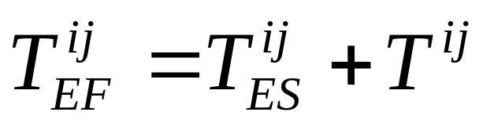
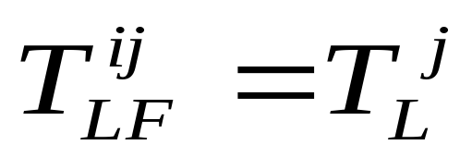
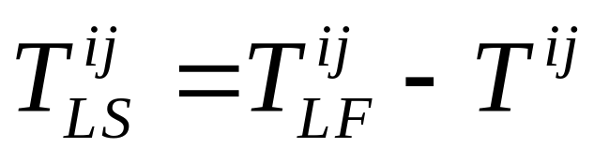
3. 计算各项作业的时间参数
  最早开始时间；
  最早结束时间；
  3 最迟结束时间 ；
  4 最迟开始时间 ；

Slide 17
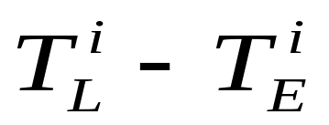

4.计算时差
概念：结点或作业在不影响总工期的前提下，可以
推迟的最大延误时间。
结点时差：S _{( i )} =
作业时差：
  在不影响总工期，即不影响其紧后作业最迟开始时间的前提下，作业可推迟开始的一段时间。

Slide 18
5. 确定关键路线
作业时间之和最长的路线
结点时间为 0 的结点联结的路线
关键作业组成的路线

Slide 19
例：某工程项目各活动之间关系及平均作业时间如下图所示，绘制网络图，计算时间参数并确定关键路径
活动名称 | A | B | C | D | E | F | G | H | I | J | K
先行活动 | - | - | - | A | B | B | C | D,E | E，F，G | E， F，G | J
作业时间 | 18 | 20 | 15 | 24 | 20 | 11 | 13 | 25 | 10 | 22 | 10

Slide 20
2 计算正常条件下网络的时间参数
４７
D 24
４２
２３
2
6
H 25
１８
A 18
2０
0
2０
７2
4０
0
I 10
9
７2
3
5
４０
1
B 20
E 20
Ｆ １１
Ｋ１０
C 15
4
7
8
62
2７
G 13
J 22
４０
62
１５
４０

Slide 21
例：某工程项目的网络计划如图所示，工程间接费用
为每周1000元，各项活动的时间和费用数据如图所附，分
析求解时间—费用优化方案。
2--6
4--6
3
4
6--3
5
1--2
1--5
7--4
5--3
5--9
4--2
5--7
11--6
7
1
10--4
3--6
1--4
5--4
2--5
5--2
2
6
6--3

Slide 22
1 确定赶工费用变化率
α＝费用的变化/时间的变化
活动 编号 | 作业时间 |  | 直接费用 |  | 赶工费用变化率α
 | T正常 | T赶工 | C正常 | C赶工
1—2 | 6 | 3 | 4 | 5 | 0.33
1—3 | 5 | 1 | 3 | 5 | 0.5
2--4 | 7 | 5 | 4 | 10 | 3.0
2--6 | 5 | 2 | 3 | 6 | 1.0
3--4 | 6 | 2 | 4 | 7 | 0.75
4--5 | 6 | 4 | 3 | 6 | 1.5
4--6 | 9 | 5 | 6 | 11 | 1.25
5--7 | 2 | 1 | 2 | 2 | 2.0
6--7 | 4 | 1 | 2 | 5 | 1.0

Slide 23
2 计算正常条件下网络的时间参数
24
7
13
19
5
6
13
6
3
4
5
2
5
0
7
9
26
0
1
7
6
4
26
2
5
6
6
22
6
22

Slide 24
3 时间费用优化过程计算表
单位：千元
优化过程 | 总工期 | 直接费用 | 间接费用 | 总费用 | 关键路线
正常情况 | 26 | 31 | 26 | 57 | 1—2—4—6--7
压缩活动 1-2，2周 | 24 | 31+0.33×2 =31.66 | 26-2=24 | 55.66 | 1—2—4—6—7； 1—3—4—6--7
压缩活动 1-2，1-3各一周 | 23 | 31.66+0.33+0.5 =32.49 | 24-1=23 | 55.49 | 1—2—4—6—7； 1—3—4—6--7
压缩活动 6-7，3周 | 20 | 32.49+1×3 =35.49 | 23-3=20 | 55.49 | 1—2—4—6—7； 1—3—4—6--7

Slide 25
谢谢大家

